Slide 1



Creación de cursos, carruseles y categorías
Módulo de LMS

Slide 2


Objetivo
Enseñar a los administradores o responsables de capacitación a crear cursos desde cero en el LMS de Buk, organizar su contenido visualmente en carruseles y clasificarlos mediante categorías para facilitar el aprendizaje.

Slide 3

Creación de cursos e-learning
Módulo de LMS

Slide 4
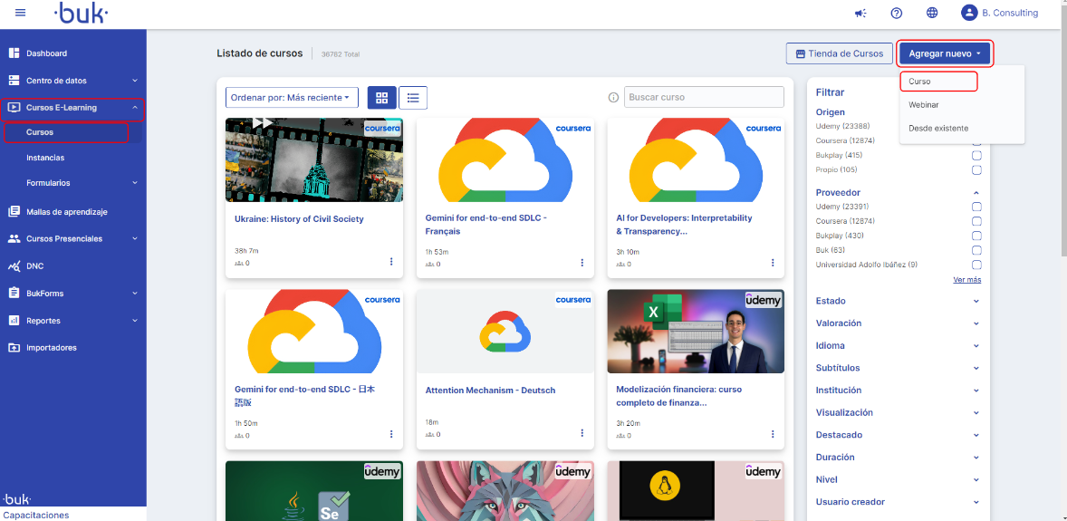
Creación de un nuevo curso e-learning
Este procedimiento es aplicable a todos los usuarios que tengan rol "Superadmin" y "Admin" en su plataforma.
Para acceder a la creación de un curso e-learning, debes hacer clic en "Cursos e-learning" en el menú de la izquierda, luego presionar "Cursos", "Agregar nuevo" y elegir la opción "Curso"

Slide 5
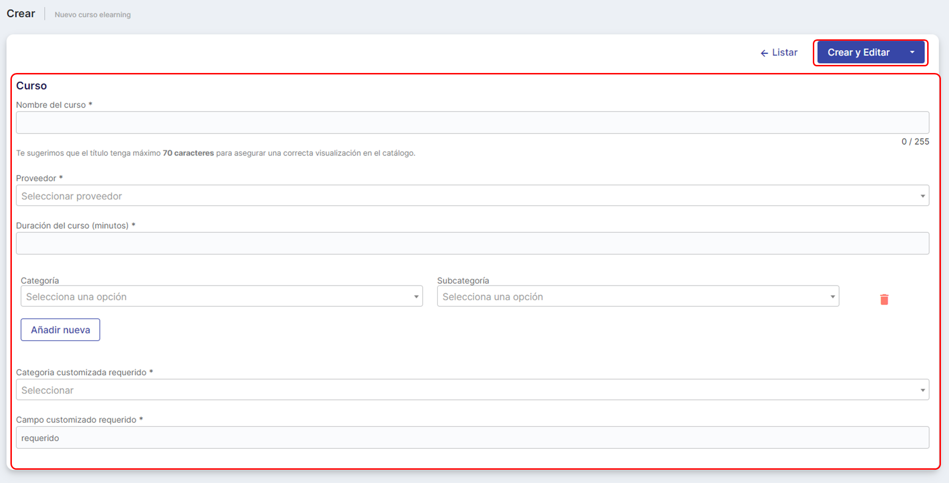
Información del curso
Al seleccionar la opción Curso, se abrirá un formulario acotado, en donde se solicita sólo la información requerida para crear un curso. (existen otros campos, de carácter opcional, que pueden completarse una vez que se guarden los cambios con "Crear y editar" y al entrar a configurar el curso):
Nombre del curso
Proveedor
Duración del curso
Categoría y subcategoría
Categoría/campo customizada (en caso de tener)

Slide 6
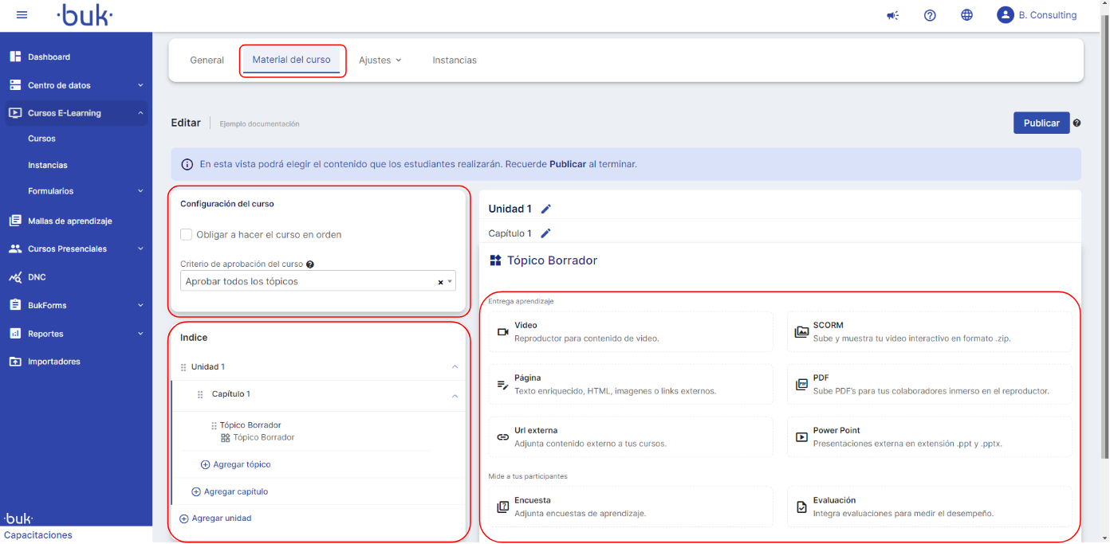
Material del nuevo curso e-learning
Al completar la información y presionar Crear y Editar, la plataforma te llevará a la vista "Material del curso", donde deberás elegir el contenido que tendrá que ver el usuario y configurar todas sus características. Para esto, podrás crear unidades, las cuales se componen de capítulos, que se componen de tópicos.

Slide 7
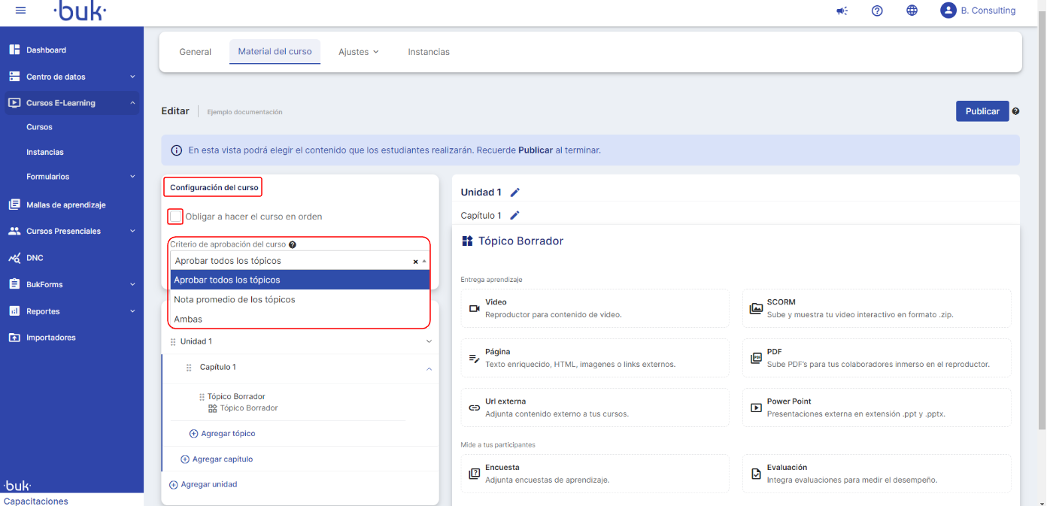
Criterios del nuevo curso e-learning
Secuencia obligatoria:
Activa si quieres que el curso se realice en el orden definido, sin poder saltarse tópicos.
Criterios de aprobación:
Aprobar todos los tópicos: Requiere completar y aprobar cada uno.
Nota promedio: Se calcula según los tópicos marcados como “Evaluación final del curso”. Debes definir una nota mínima de aprobación.
Ambas: El usuario debe aprobar todos los tópicos y alcanzar la nota mínima promedio.

Slide 8
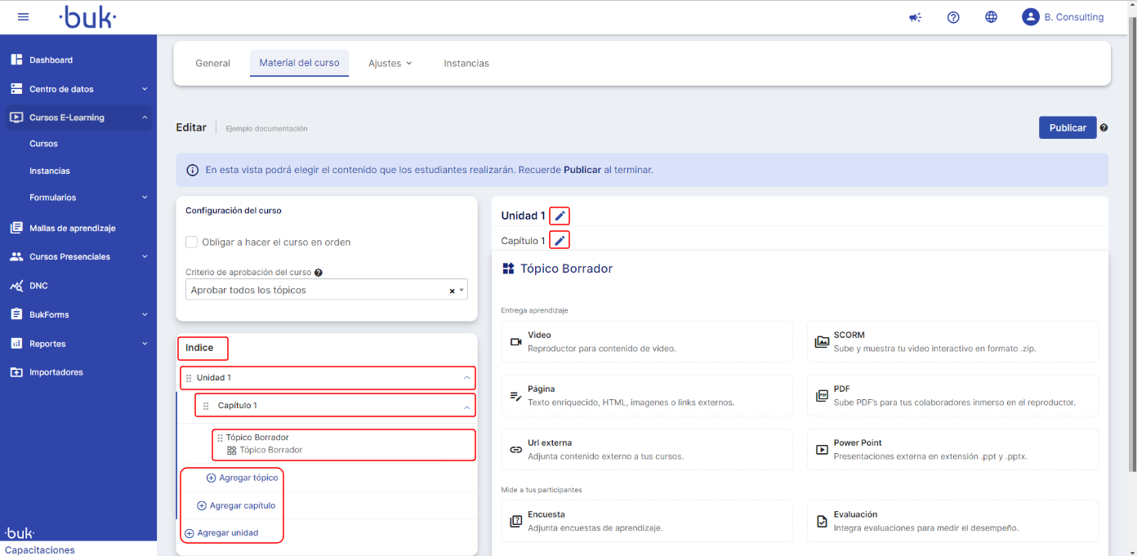
Motor de edición
Índice del curso
Organiza el contenido jerárquicamente: unidades > capítulos > tópicos
Lo que puedes hacer:
Mover elementos:
Arrastra unidades, capítulos o tópicos desde el icono a la izquierda.
(Los tópicos solo se mueven dentro del mismo capítulo; los capítulos, dentro de su unidad)
Agregar contenido:
Usa el ícono “+” para añadir unidades, capítulos o tópicos.
Editar nombres:
Selecciona el ícono del lápiz para renombrar y guarda los cambios desde el ícono de la derecha.

Slide 9
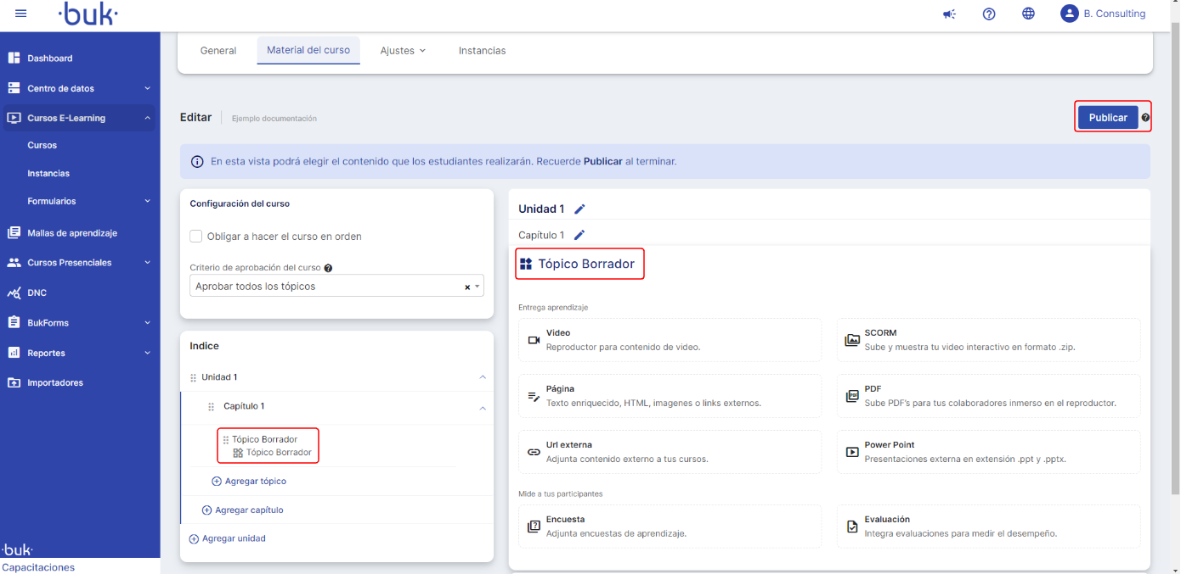
Edición del curso
Las unidades y capítulos sin un tipo de tópico asignado quedan en estado borrador.
No es posible publicar un curso si tiene tópicos en borrador.
Al presionar "Publicar", se genera una nueva versión del curso.
Los nuevos participantes verán la versión actualizada.
Los participantes anteriores seguirán viendo la versión anterior (no verán los cambios).

Slide 10
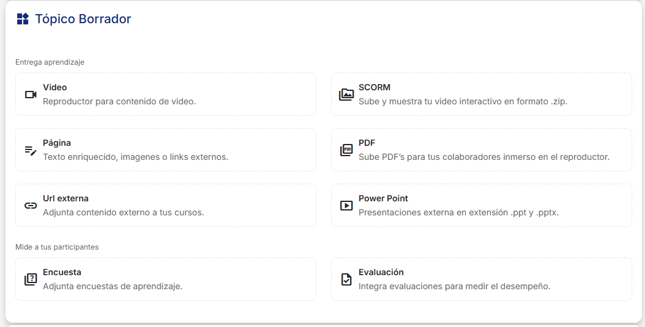
Tipos de tópicos en el curso
Al crear un curso, puedes agregar distintos tipos de contenido según tu objetivo:
Para entregar contenido:
Video: Reproductor para archivos de video.
Página: Texto enriquecido (HTML, imágenes, links externos).
URL externa: Vincula contenido de otros sitios o plataformas.
SCORM: Contenido interactivo en formato .zip.
PDF: Documentos PDF incrustados en el reproductor.
PowerPoint: Archivos .ppt o .pptx que se visualizan en línea.
Para medir el aprendizaje:
Evaluación: Preguntas para medir el desempeño del estudiante.
Encuesta: Recolección de opiniones o retroalimentación.

Slide 11
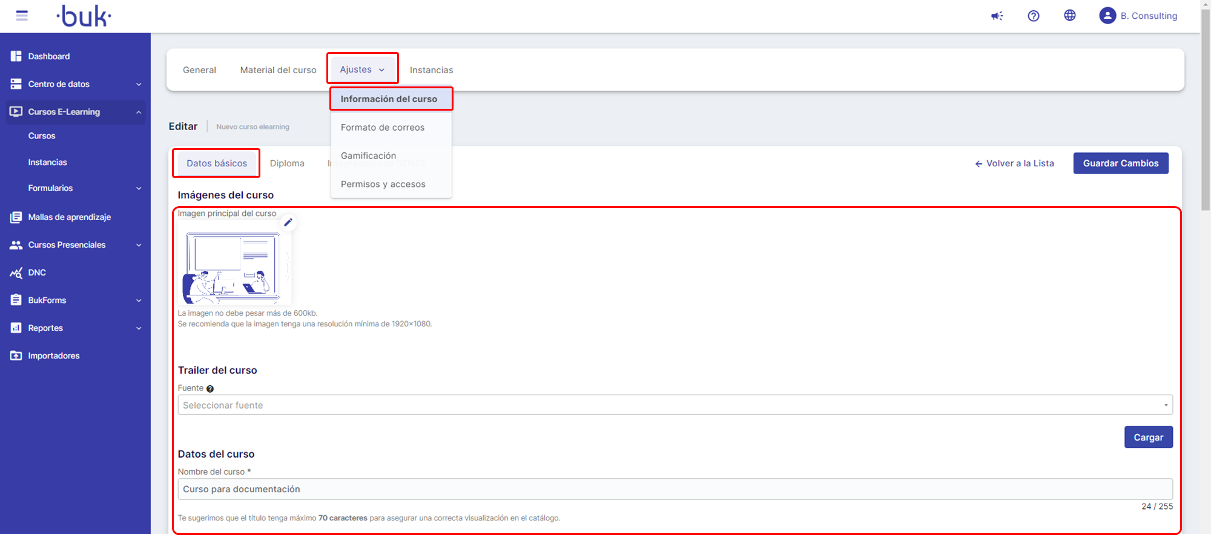
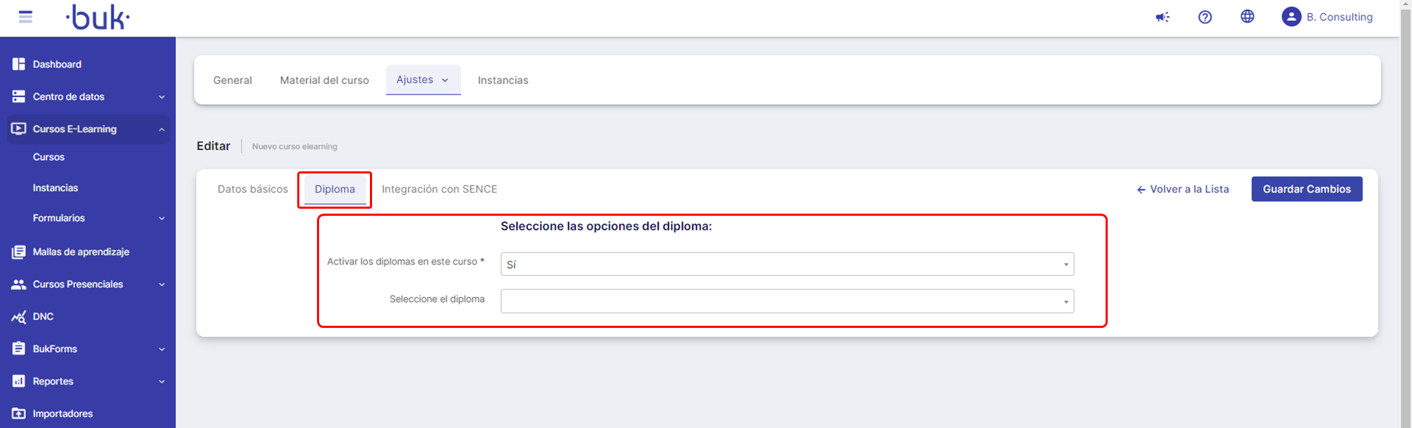
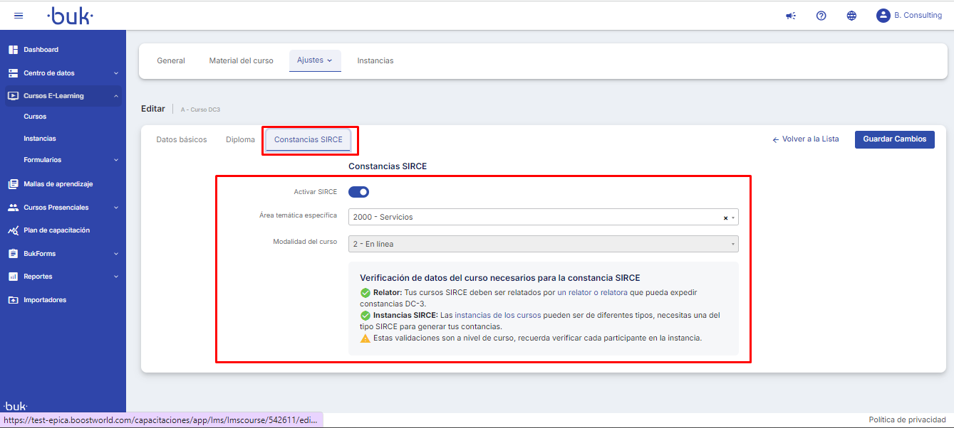
Menú principal del curso
Distribución general:
General: Datos clave del curso (nombre, duración, participantes, notas internas).
Material del curso: Donde se agrega y organiza el contenido (unidades, capítulos y tópicos).
Ajustes: Define el orden obligatorio y criterios de aprobación.
Información del curso:
Edita datos básicos del curso.
Activa diplomas desde una plantilla precargada.
Constancias SIRCE (México): genera certificados DC3 y DC4.

Slide 12
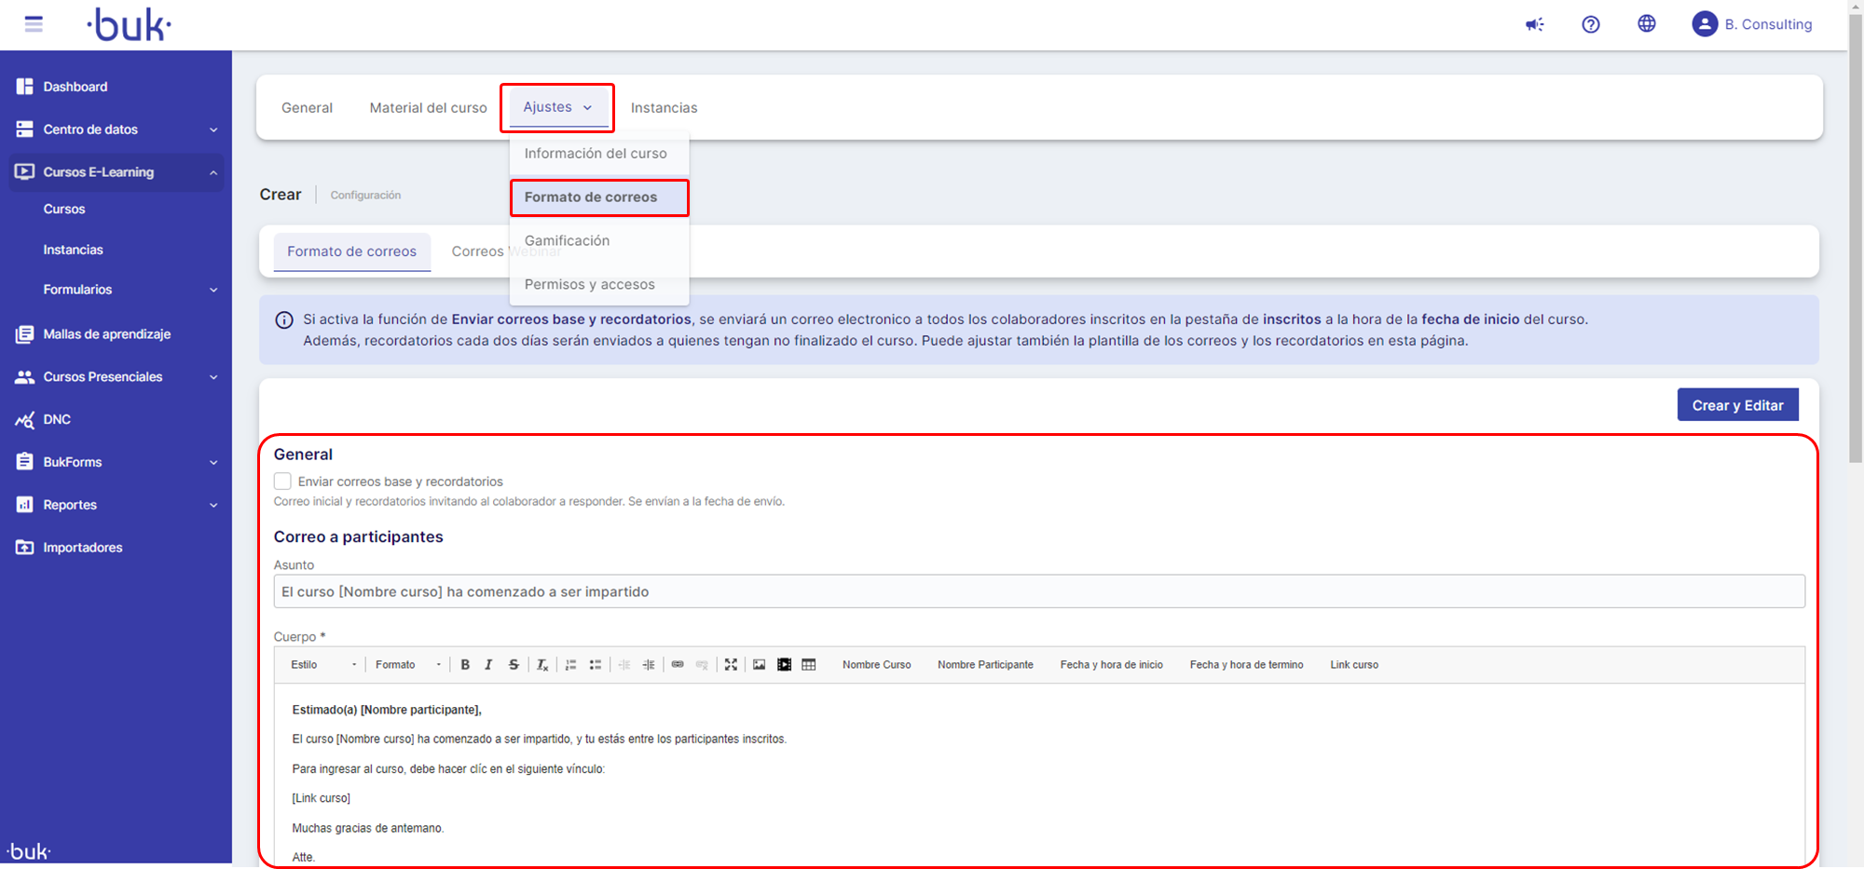
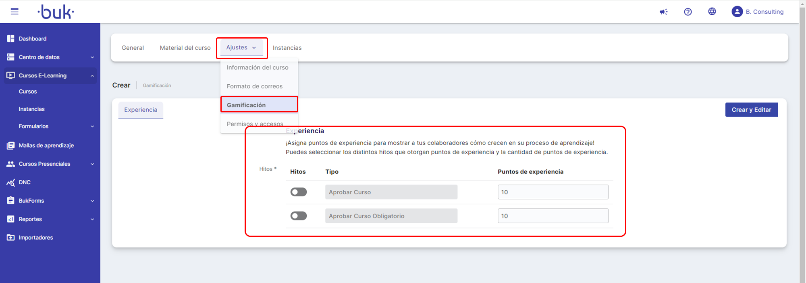
Comunicación y acceso
Formato de correos:
Activa o desactiva correos automáticos y recordatorios a participantes.
Gamificación:
Activa hitos que otorgan puntos por participación.
Permisos y accesos:
Define quién puede ver o gestionar el curso.

Slide 13
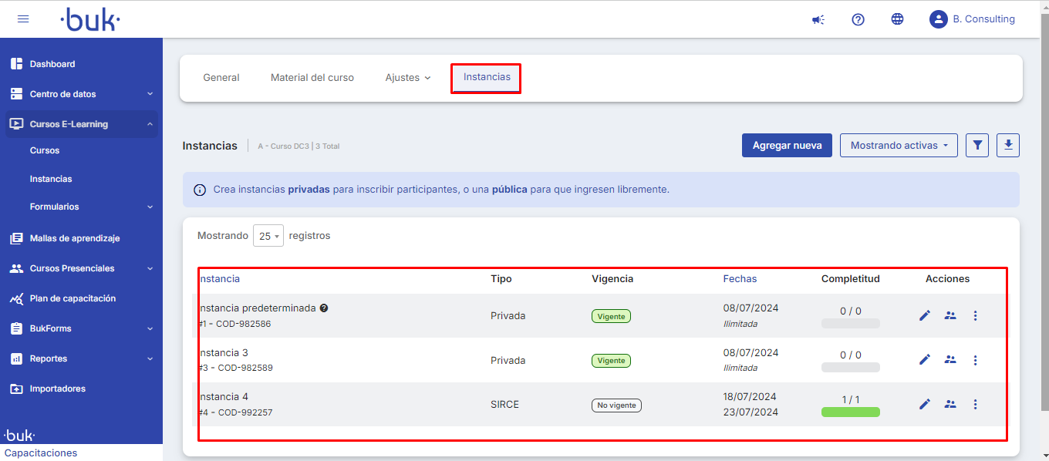
Instancias del curso
Una instancia en un curso de Buk es una versión específica del curso que se usa para organizar, inscribir y hacer seguimiento a un grupo de participantes.
Visualiza y gestiona todas las instancias activas.
Filtra por: nombre, tipo, vigencia, fechas, progreso, etc.
Tipos de instancia: Privada, Pública o SIRCE.
Crear nueva instancia:
Elige tipo, fechas y nombre (solo editable si es privada y no predeterminada).

Slide 14
Carruseles
Módulo de LMS

Slide 15
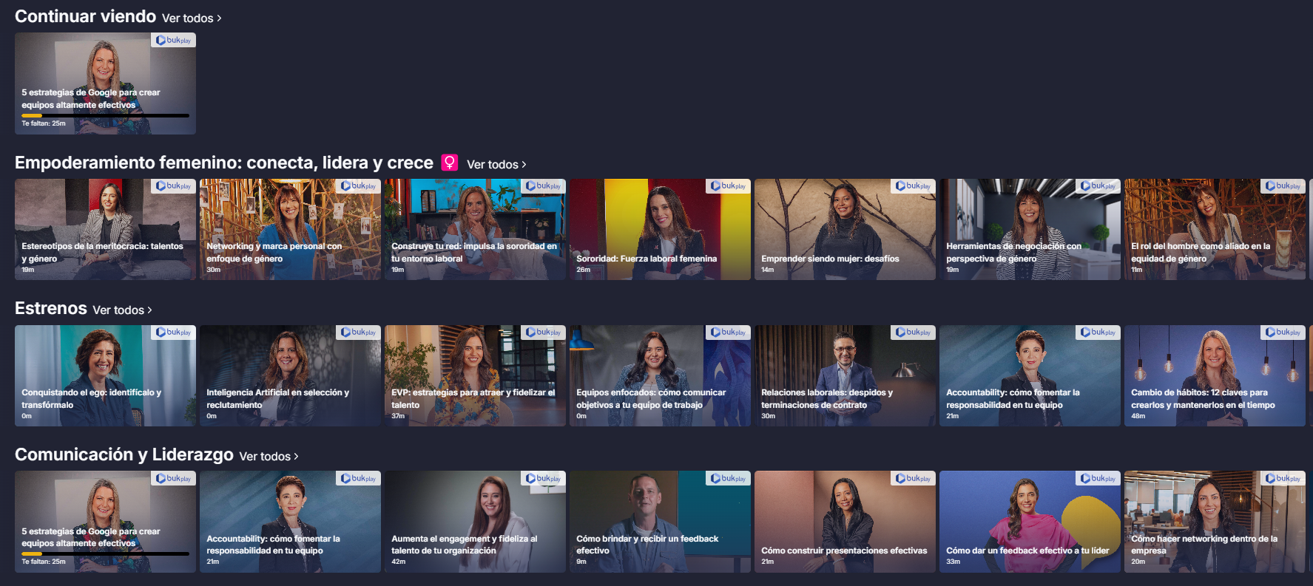
¿Qué son los carruseles?
Son secciones que aparecen en la pantalla de inicio de los colaboradores.
Permiten agrupar cursos por categorías, subcategorías o manualmente.
Sirven para destacar cursos relevantes o nuevos.
Solo pueden configurarlos los Super Administradores.

Slide 16
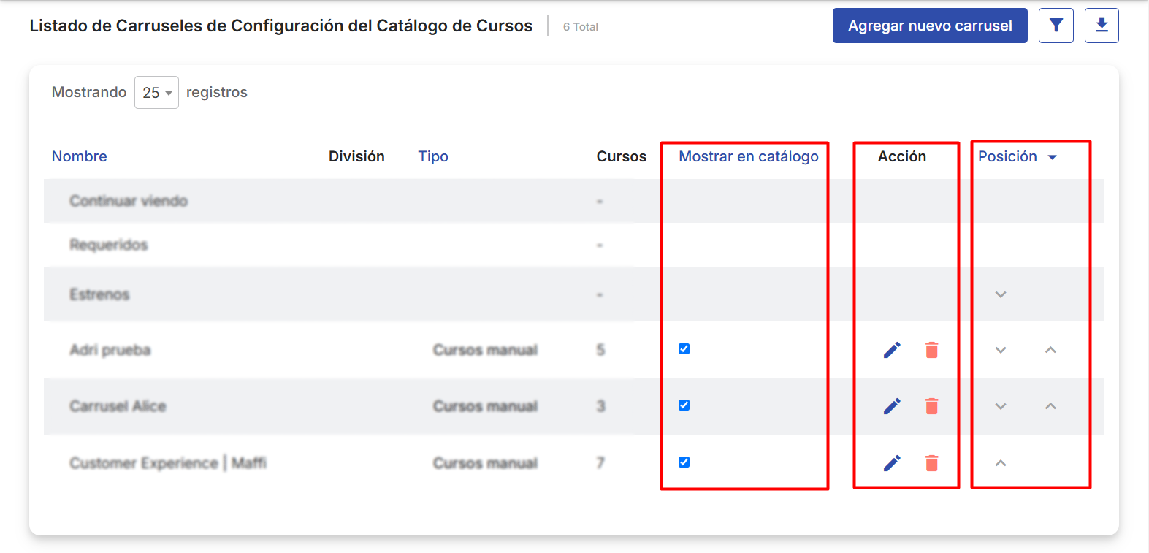
Cómo gestionarlos
Entra en Administración > Carruseles del catálogo
Abre la pestaña Carruseles.
Desde ahí puedes:
Activar o desactivar su visualización en catálogo.
Editar, eliminar o cambiar el orden de los carruseles.
Ver los predeterminados: Continuar viendo, Requeridos y Estrenos.

Slide 17
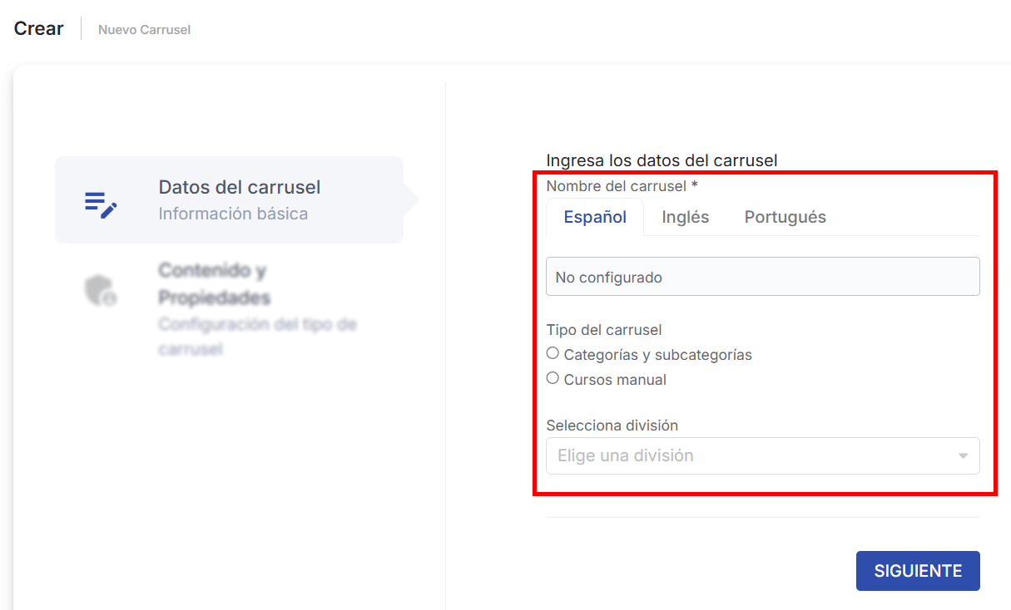
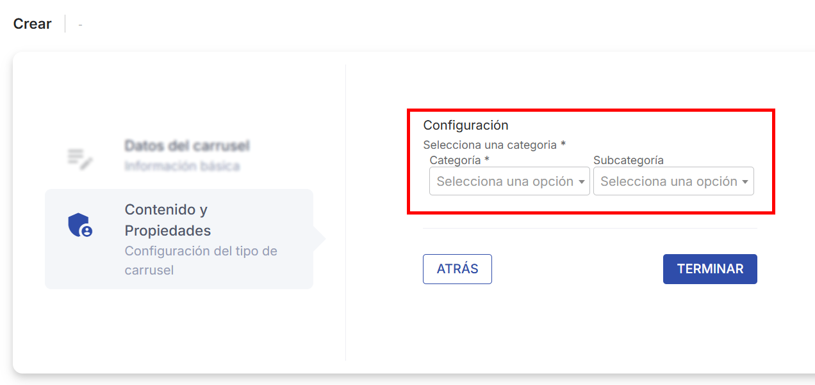
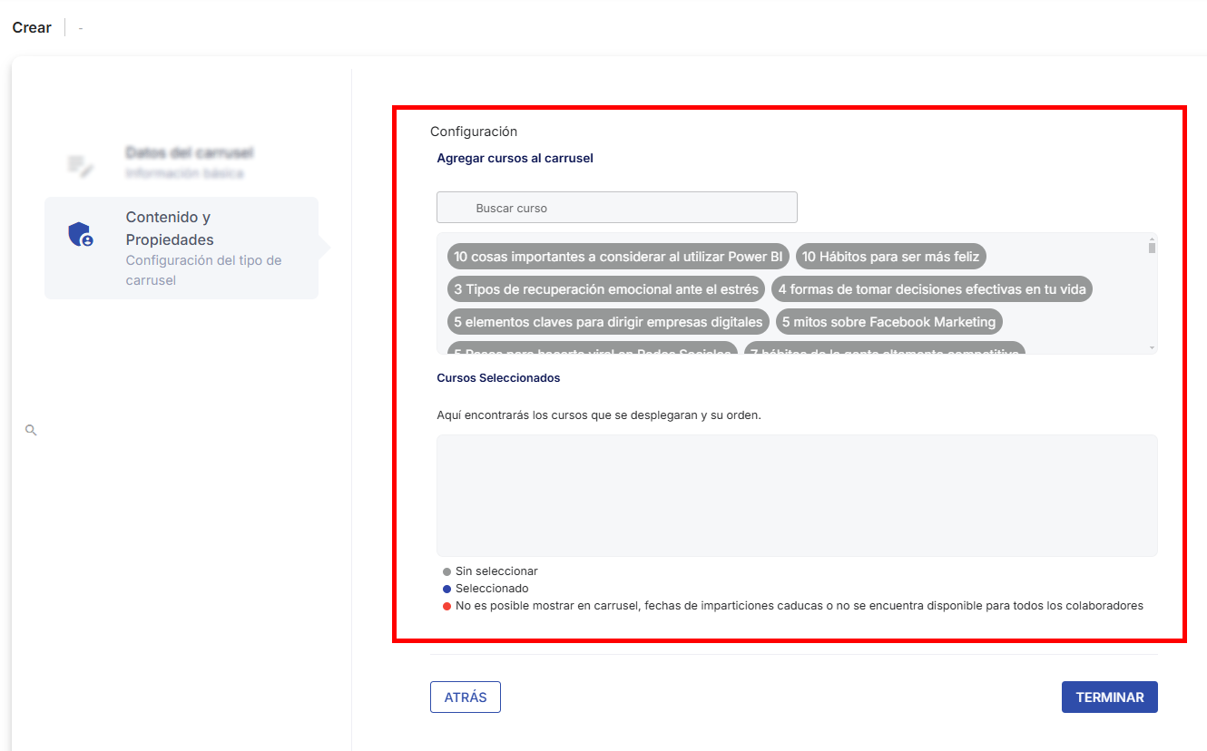
Crear un nuevo carrusel
Haz clic en "Agregar nuevo carrusel".
Define:
Nombre (español, inglés o portugués).
Tipo: por categoría/subcategoría o cursos manuales.
División (opcional): restringe acceso a ciertos grupos.
Selecciona los cursos y haz clic en “Terminar”.

Slide 18
Categorías de cursos
Módulo de LMS

Slide 19
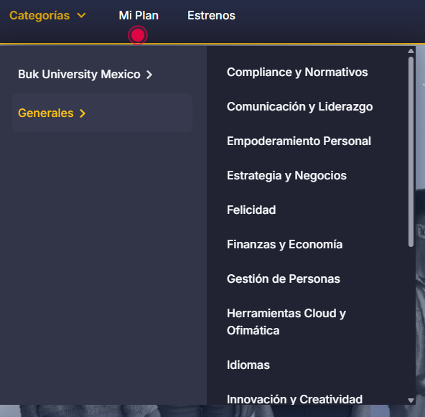
¿Qué son las categorías de cursos?
Agrupan cursos por temáticas en el catálogo e-learning.
Facilitan la navegación del colaborador desde su portal de capacitación.
Solo los puede configurar un Super Administrador.

Slide 20
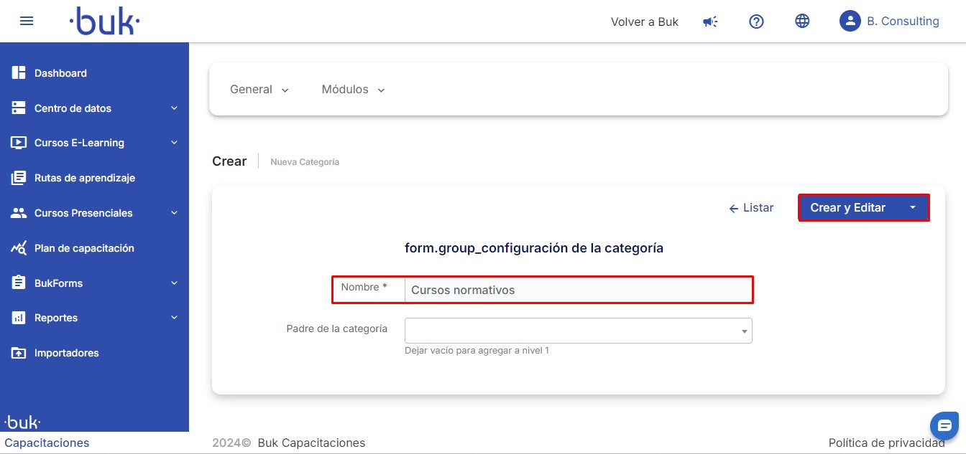
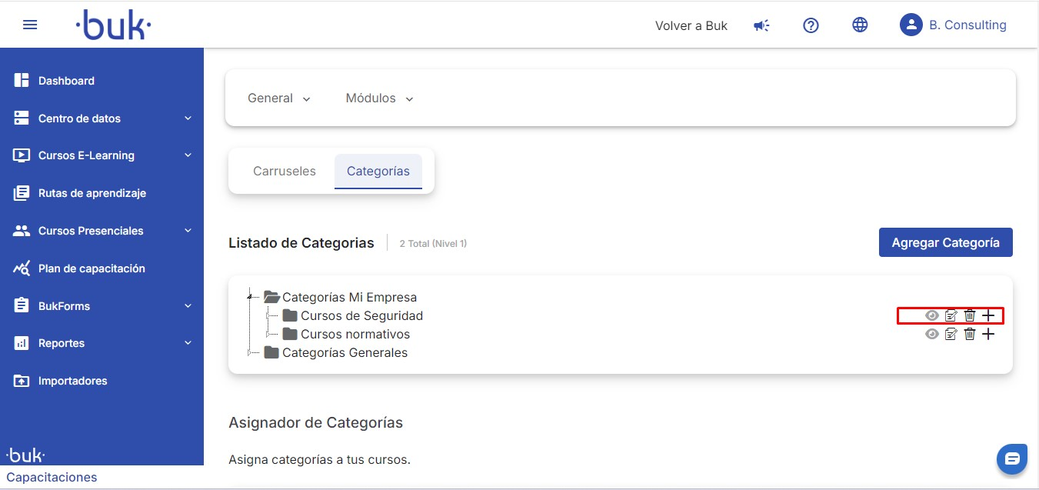
¿Cómo se crean?
Ve a Configuraciones generales > Categorías de contenido.
En la sección "Categorías", haz clic en "Agregar categoría".
Ingresa el nombre, luego haz clic en "Crear y editar".
Desde el listado puedes:
Editar nombre, ocultar al colaborador, eliminar o crear subcategorías.

Slide 21
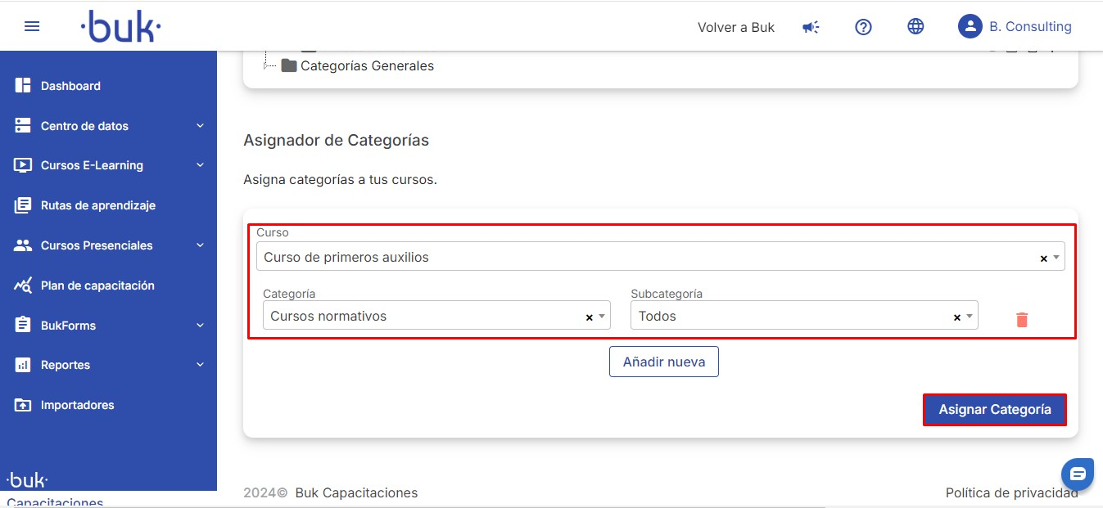
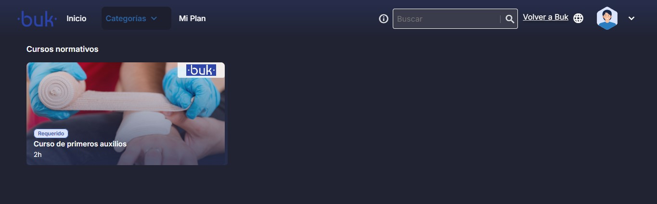
Asignar cursos a categorías
En la sección "Cursos", busca el curso y asígnale una o más categorías con "Añadir nueva".
El colaborador verá los cursos organizados al desplegar el menú de categorías en su vista.

Slide 22

¡Vamos a la plataforma!

Slide 23

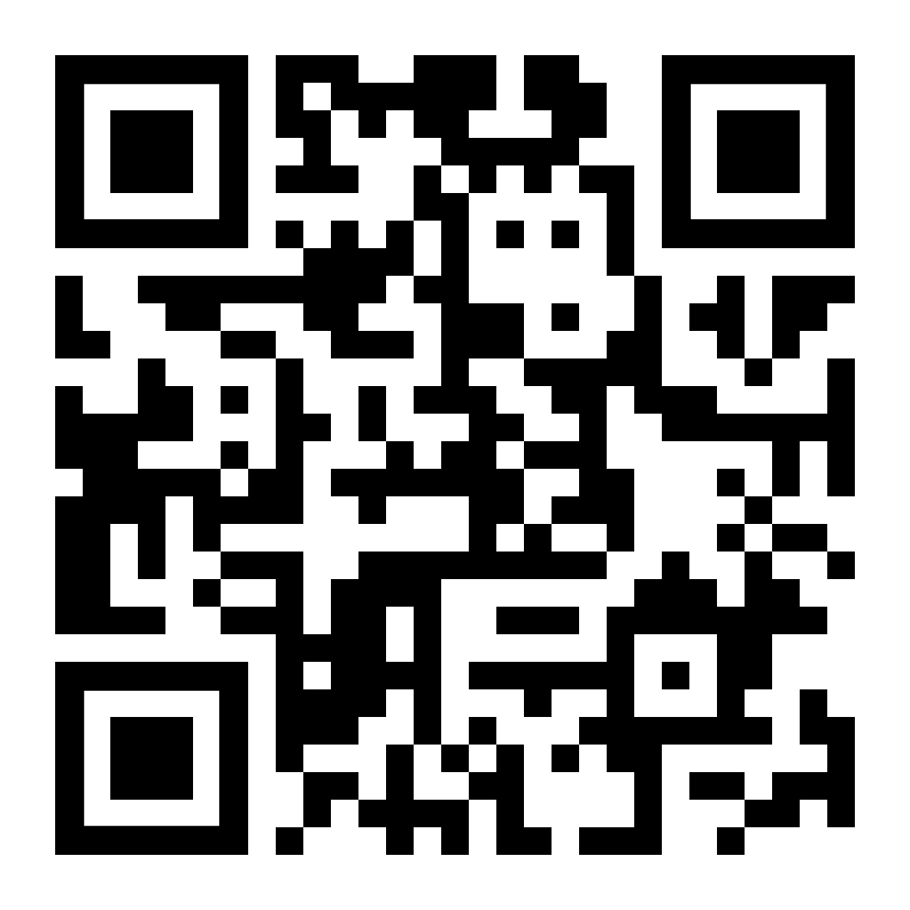
¡Gracias!
Gracias por acompañarnos en esta sesión.
Tu opinión es muy importante para nosotros.
Por favor, dedica unos minutos a responder nuestra encuesta de satisfacción. ¡Tu feedback nos ayuda a seguir mejorando juntos!
https://forms.gle/JVK1b7F311eXUHsu9

Slide 24


